Slide 1

TỰ NHIÊN VÀ XÃ HỘI
LỚP 2
Bộ sách Cánh diều

Slide 2

Khởi động
Hát “Không xả rác”

Slide 3
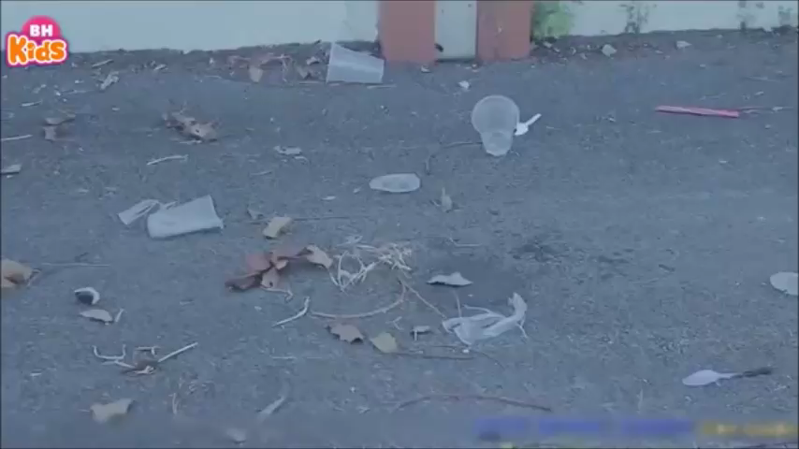

Slide 4

BÀI 6: VỆ SINH LỚP HỌC
(Tiết 1)

Slide 5
Hoạt động 1: Xác định những việc nên và không nên làm để giữ vệ sinh khi tham gia các hoạt động ở trường

Slide 6
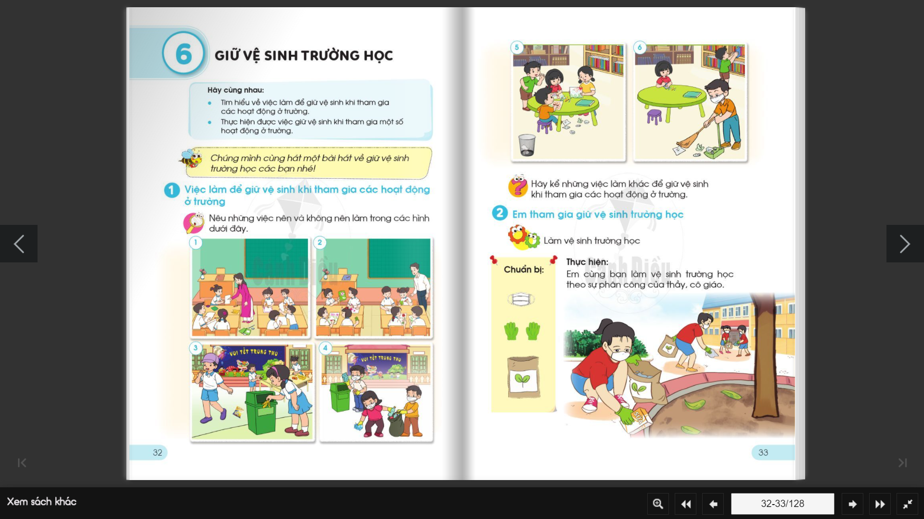
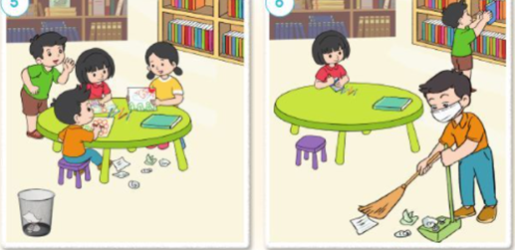
1
2
3
4
5
6

Slide 7


Nhặt và thu gom rác ở sân trường
1
Tưới và chăm sóc cây hoa ở các công trình măng non
2
3
Dọn dẹp và kê bàn ghế trong lớp gọn gàng
NHÓM
4
Không vứt rác ra sân trường
5
Không hái hoa, bẻ cành

Slide 8
Việc nên làm | Việc không nên làm
Hình 2: Lớp học gọn gàng sạch sẽ.
Hình 3: Bạn nữ vứt vỏ chuối vào thùng rác. | Hình 3: Bạn nam vứt rác ra sân.
Hình 4: Các bạn thu gom rác sau khi vui liên hoan đón tết Trung thu. | Hình 5: Các bạn xả rác xuống gầm bàn trong thư viện.
Hình 6: Các bạn xếp dọn sách vở và làm vệ sinh sau giờ học trong thư viện.

Slide 9
Hoạt động 2
Thực hành làm vệ sinh trường học

Slide 10


